Slide 1
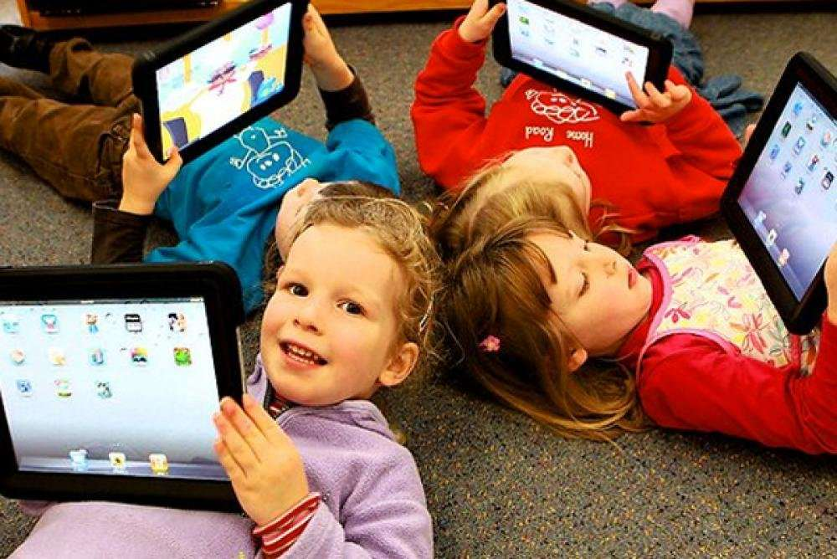
Педагог-психолог ЦПМПК ГБОУ СО ЦППМСП «Ресурс» Евстигнеева ОЛЬГА АЛЕКСЕЕВНА
«Гаджеты. Помощники или вредители?
Влияние гаджетов на развитие «особых» детей младшего школьного возраста».

Slide 2
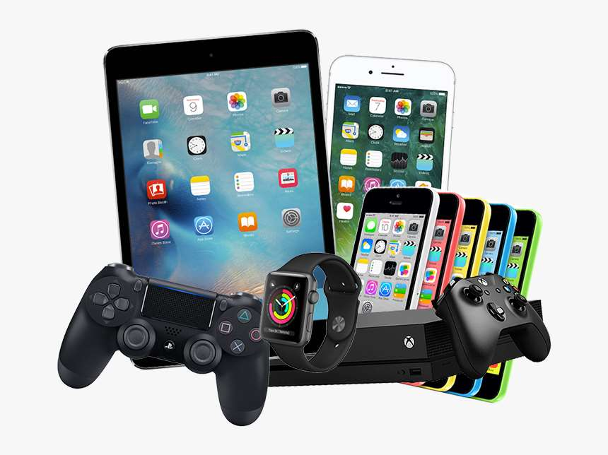
Что такое гаджеты?

Slide 3
Положительные моменты использования гаджетов
Доступ к большому объёму информации.
Формирование навыков поиска и фильтрации информации.
Возможность зафиксировать понравившийся момент.
Средство связи с родителями, одноклассниками, учителем.
Способствует формированию навыков письма, чтения, развитию мелкой моторики, познавательных процессов.

Slide 5
Отрицательные моменты использования гаджетов
Физиологические (снижение зрения, ухудшение осанки, опасный источник электро-магнитного излучения, гиподинамия, нарушение сна, ослабление иммунитета, нарушения функционирования деятельности нервной системы).
Психологические (нарушение формирования личности: «уход в себя», отрыв от реальности, «уплощение эмоций»; формирование зависимости, нарушения эмоционально-волевой сферы (проявление страхов, агрессии), гонка за новинками и другие.

Slide 7
отрицательные стороны использования гаджетов детьми с ОВЗ
При нарушении зрения, постоянное мерцание монитора или экрана телефона приводит к повышенному утомлению глаз ребёнка и, как следствие, ухудшение состояния его зрительных анализаторов.
Если у ребенка с особыми образовательными потребностями есть нарушение опорно-двигательного аппарата, то долгое пребывание за компьютером серьёзно скажется на его общем самочувствии. В то время, как здоровый ребёнок после продолжительного времени, проведённого за гаджетом, может снять накопившееся напряжение на прогулке или в спортивной секции, ребёнок с двигательными нарушениями лишён такой возможности.

Slide 8
отрицательные стороны использования гаджетов детьми с ОВЗ
Фатально сказывается постоянное мерцание экрана на детей, страдающих эпилепсией. Долгое «общение» с гаджетом может спровоцировать приступ.
Также негативно может сказаться на здоровье и поведении чрезмерное увлечение гаджетами у детей с РАС.

Slide 9
Положительные стороны использования гаджетов детьми с ОВЗ
Для детей с нарушением опорно-двигательного аппарата онлайн общение через гаджеты является прекрасной возможностью выхода «в мир», социализацией и самореализацией своих возможностей.
Так как ребенок ограничен в передвижении, он лишен возможности познавать этот мир во всем его разнообразии, полноценно общаться с другими детьми, людьми, путешествовать и т.д.

Slide 10
Образовательные он-лайн Мероприятия

Slide 12
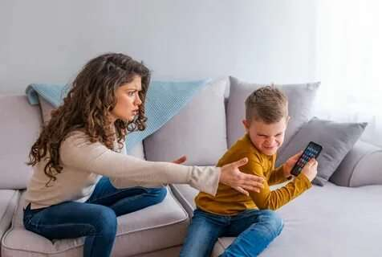
Компьютерная зависимость

Slide 13
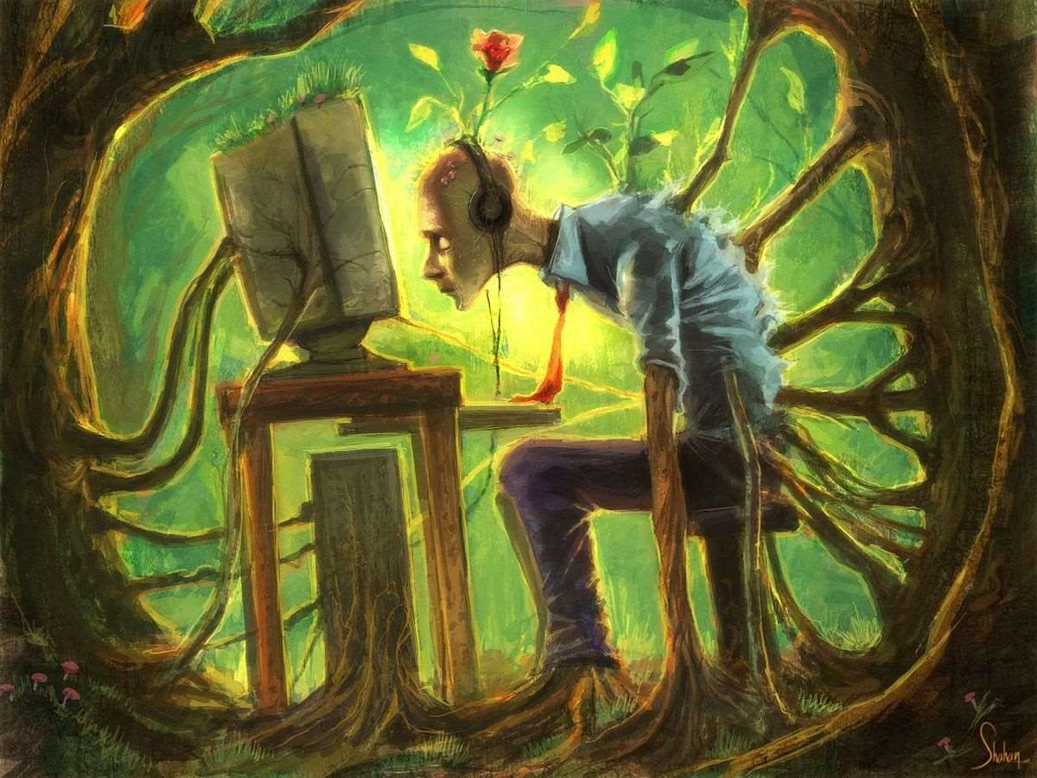

Slide 14
Признаки зависимости у детей
Ребёнок теряет интерес к другим занятиям.
Всё своё свободное время ребёнок стремится провести с гаджетами.
Постепенная утрата контакта с родителями.
Ребёнок всё меньше стремится к общению с другими детьми, а общение становится поверхностным.
Формально отвечает на вопросы, избегает доверительных отношений.

Slide 15
Признаки зависимости у детей
Ребёнок начинает обманывать, стремится любыми способами заполучить желаемое.
Ребёнок скрывает, сколько на самом деле провёл с гаджетом.
На любое ограничение ребёнок даёт аффективные вспышки.
Ребёнок теряет контроль над временем, проведённым
перед экраном.
Ребёнок приходит из школы и первым делом садится за гаджет.
Непонятный эмоциональный подъём, который резко сменяется дурным настроением.

Slide 16
угрозы формирования зависимого поведения
Влияние (давление) макросреды (живем в мире, где много технических устройств, в мегаполисах перенасыщение гаджетов);
Пример взрослого, который сам сидит в гаджетах.
трудности организации контроля за временем, когда ребенок находится во взаимодействии с гаджетами;
Специфика общения в семье ( недостаточность количества и качества ) общения в семье;
Особенности процесса социализации и воспитательных стратегий семьи(родители не осознают взросления ребёнка и не изменяют стиль общения с ним;)

Slide 17
угрозы формирования зависимого поведения
Низкая самооценка и неуверенность ребёнка в себе;
Замкнутость ребёнка, его неприятие сверстниками;
Трудности ребёнка в организации своего досуга;
Сложности ребенка в решении различных жизненных задач;
Отсутствие личного пространства ребёнка.

Slide 19
Рекомендации для родителей
Предлагайте ребёнку альтернативу занятию с электронным устройством;
Больше общайтесь с ребёнком;
Не пресекайте и по возможности удовлетворяйте любознательность ребёнка;
Старайтесь разнообразить формы досуга;
Повышайте самооценку ребёнка;
Старайтесь сделать так, чтобы гаджет не являлся средством поощрения вашего ребенка.

Slide 20
Профилактика зависимости от гаджетов
Договориться с ребёнком об ограничении времени использования гаджетов.
Способствовать повышению самоорганизации ребёнка.
Поощрять дружбу с другими детьми.
Правильно организовать досуг (хобби, секции, совместный досуг)
Организовать безопасное информационное пространство внутри дома.

Slide 21
Шансы стать зависимым уменьшаются
если в семье присутствует атмосфера дружелюбия, комфорта, покоя и доверия;
ребёнку прививаются разносторонние интересы и увлечения;
ребёнка учат позитивному отношению к окружающему;
ребёнок учится ставить перед цели.

Slide 22
Важно знать
Нельзя резко запрещать компьютерные игры ребёнку, который уже втянулся в них.
Не все игры плохо влияют на психику.
Родители –могут помочь в формировании интересов ребёнка.

Slide 23
Центральная психолого-медико-педагогическая комиссия (ЦПМПК)
Наш адрес: г. Екатеринбург, ул. Машинная, д.31
тел. (343) 221-01-57
info@center-resurs.ru
https://ресурс.дети/

